Slide 1

DEPARTAMENTO DE ORIENTACIÓN
3º y 4º BÁSICO
Colegio República Argentina
semana de 30 de junio al 03 de julio
Katerina Durán Gallegos

Slide 2
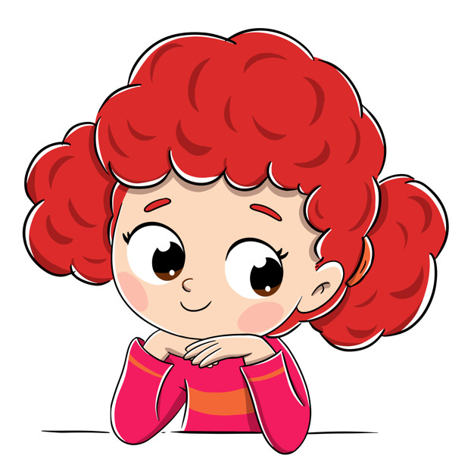
REFLEXIÓN
SOBRE UNO MISMO
AUTOCUIDADO

Slide 3

AUTOCUIDADO
Conjunto de acciones intencionadas que realiza la persona para controlar los factores internos y externos que pueden afectar su vida y desarrollo posterior .

Slide 4
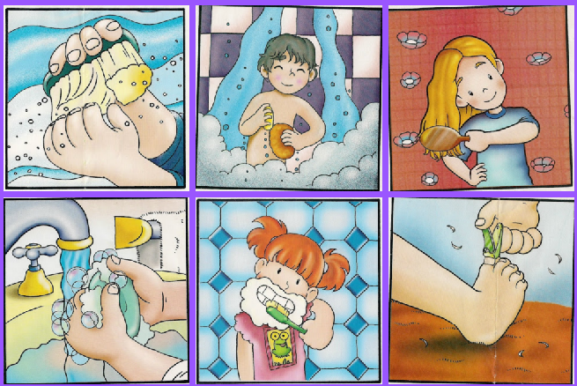
1.-Rutinas De Higiene
Cepillarse los dientes tras cada comida.
Cortarse las uñas .
Lavarse las manos y las uñas.
Cuidar correctamente el cabello.

Slide 5
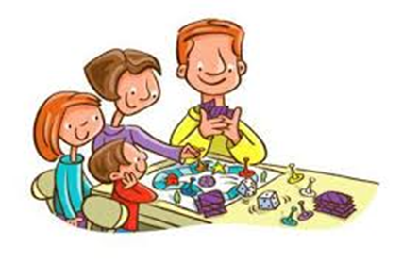
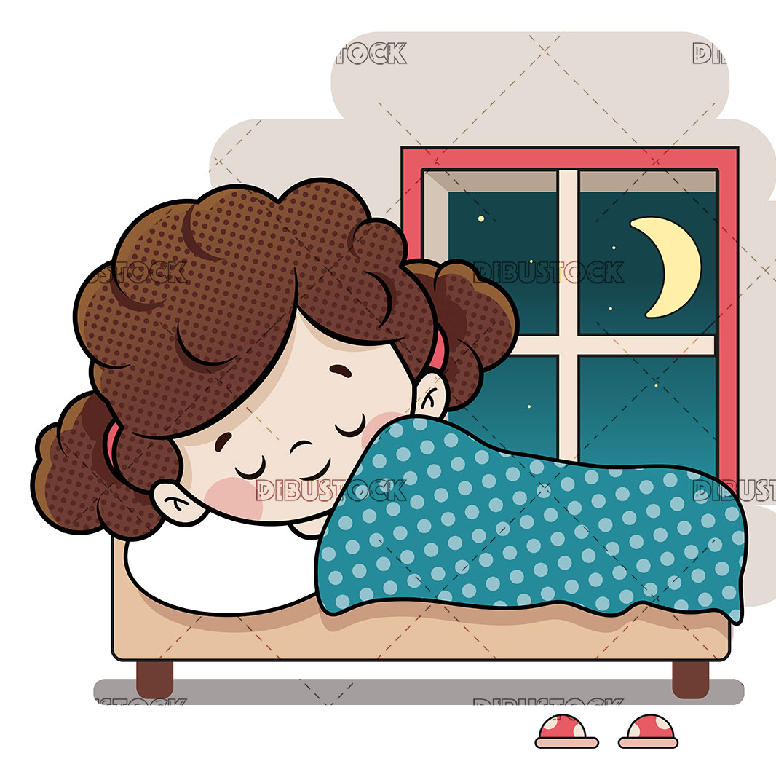
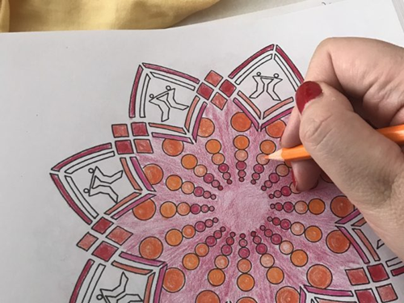
2.- Actividades de descanso, recreación y actividad física.
Debes tener el adecuado reposo antes de iniciar las actividades diarias.

Slide 6
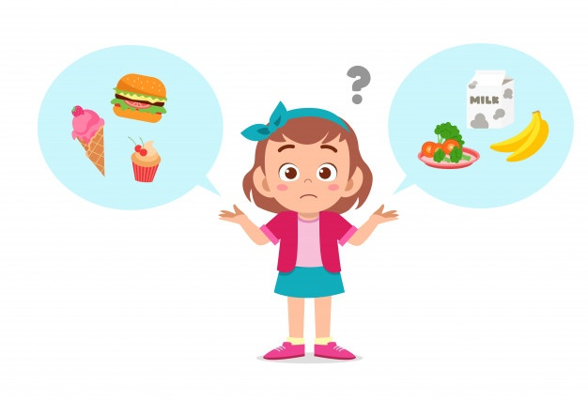
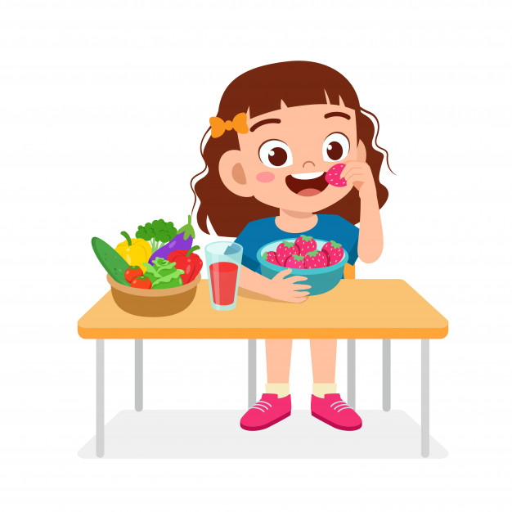
Nuestra salud será la gran perjudicada por una mala alimentación.
Entre otras cosas provocará sobrepeso, problemas en el sistema nervioso o envejecimiento prematuro.
3.- Hábitos de alimentación.

Slide 7

A partir de la reflexión anterior, vamos a diseñar nuestra propia rutina , que abarque los tres puntos mencionados de autocuidado, la que se comprometen a realizar , dentro de lo posible.

Slide 8


Slide 9
